Slide 1
CHI SIAMO
LA BLOCKCHAIN PER MIGLIORARE LA QUALITA’ DELLA VITA E DEL TEMPO DELLE PERSONE
LA BLOCKCHAIN PER MIGLIORARE LE RELAZIONI

Slide 2
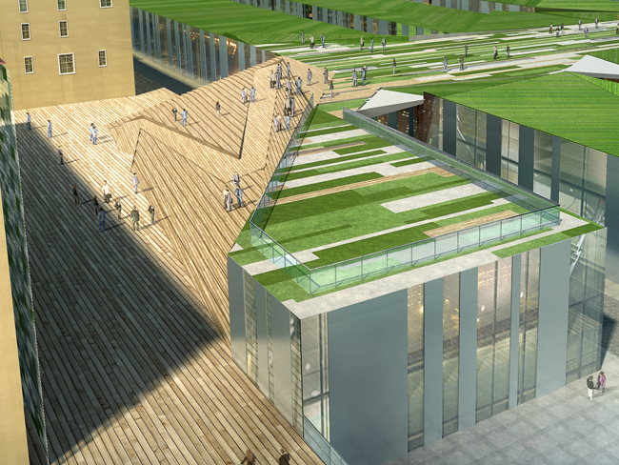
CHI SIAMO
BITBLOCKS S.r.l. è una startup innovativa, costituita nel 2019, con sede a Rovereto (Trento) presso l’incubatore / acceleratore di Trentino Sviluppo S.p.A.
La nostra mission è quella di migliorare la qualità della vita e del tempo a disposizione delle persone, ponendo al centro le relazioni economiche e sociali. La tecnologia blockchain ne diventa strumento e non un fine.
LA BLOCKCHAIN PER MIGLIORARE LE RELAZIONI

Slide 3


CHI SIAMO: IL NOSTRO APPROCCIO
Insieme alla Fondazione Felice Chirò abbiamo realizzato la prima blockchain italiana applicata alla filiera della produzione del pomodoro pelato.
In ogni progetto, BITBLOCKS S.r.l. e Fondazione Felice Chirò vogliono dimostrare di essere autentici, responsabili e coraggiosi nel cercare di realizzare un futuro migliore.
Il nostro approccio nello sviluppare i progetti può essere così sintetizzato: «Penso che si debba prendere il proprio lavoro molto seriamente, senza prendere seriamente se stessi. Questa è la combinazione migliore»
LA BLOCKCHAIN PER MIGLIORARE LE RELAZIONI

Slide 4
I 4 AMBITI DI APPLICAZIONE DELLA NOSTRA BLOCKCHAIN
La nostra tecnologia blockchain viene applicata ai seguenti ambiti
AGRIFOOD
CHARITY
SANITA’
CERTIFICAZIONE DOCUMENTALE
LA BLOCKCHAIN PER MIGLIORARE LE RELAZIONI

Slide 5
COSA RENDE UNICA LA BLOCKCHAIN DI BITBLOCKS
La nostra blockchain è rivolta, in primo luogo, ai piccoli produttori e trasformatori
I produttori possono così «presentarsi» alla GDO offrendo la «loro» blockchain
LA BLOCKCHAIN PER MIGLIORARE LE RELAZIONI

